Slide 1



PROJEK KUMPULAN

Slide 2


AHLI KUMPULAN
hafiz fitri
aish
akif

Slide 3

TUJUAN LAMAN WEB
Memudahkan Proses Pembelian dan Tempahan
Sebagai contoh, laman web Catering Ayam Goreng Bu Mur dibangunkan untuk memudahkan pelanggan membuat tempahan makanan secara dalam talian, mengurangkan kos pemasaran tradisional, dan meningkatkan efisiensi dalam proses penjualan

Slide 4
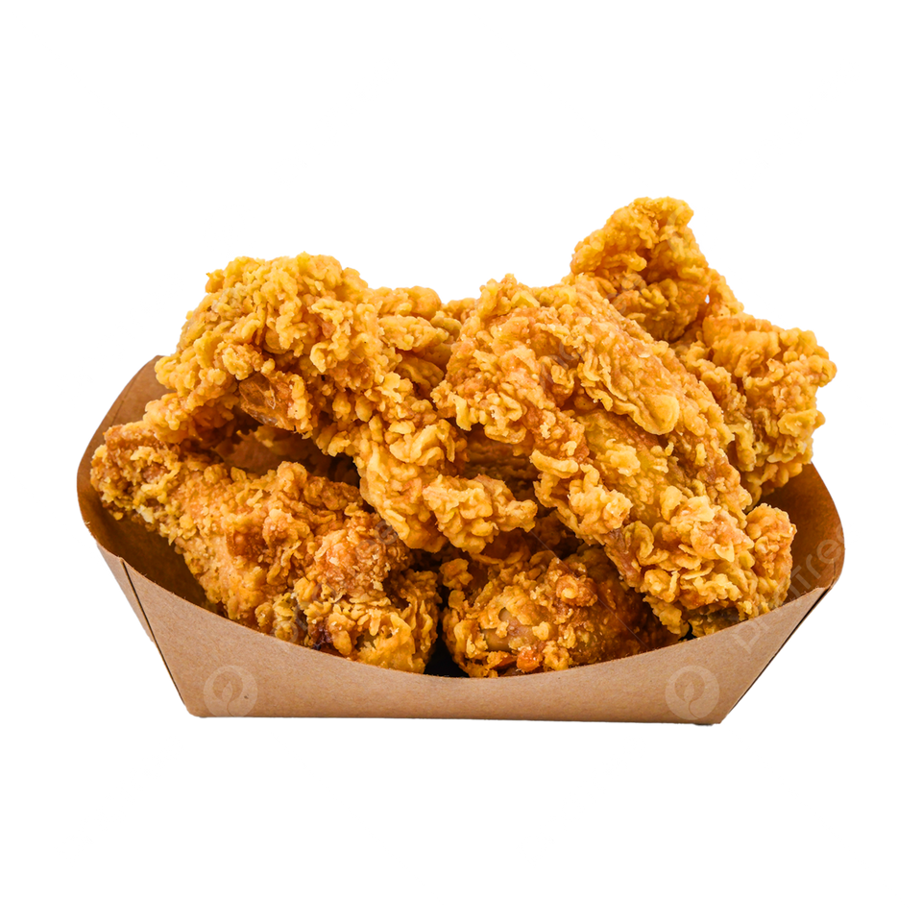
PENGENALAN
Mencipta Suasana yang Sesuai dengan Jenama
Pemilihan imej yang tepat membantu mencipta suasana yang sesuai dengan jenama perniagaan. Sebagai contoh, latar belakang dengan kaki ayam goreng dalam tema makanan cepat saji dapat menggambarkan suasana santai dan mesra keluarga, sesuai untuk restoran yang menyajikan hidangan ayam goreng.

Slide 5

TARGET
UNTUK MENAIKKAN JUMLAH JUALAN MAKANAN RINGAN PADA SETIAP HARI DAN MENGHARUMKAN NAMA NEGARA

Slide 6

MACAM MANA BOLEH DAPAT INSPIRASI UNTUK PILIH BACKGROUND LAMAN WEB
-terinspirasi dari laman web MARRYBROWN yang terkenal dengan keenakan ayam goreng mereka
-pada pendapat saya, warna ini dapat menarik perhatian pelanggan

Slide 7

JENIS PENGATUR CARAAN YANG DIGUNAKAN
-admin.css
-admin.php
-data.php
-index.html
-style.css
-php
-javascript

Slide 8

SEKIAN, TERIMA KASIH

